Slide 1




by MaLkuTeam

Slide 2



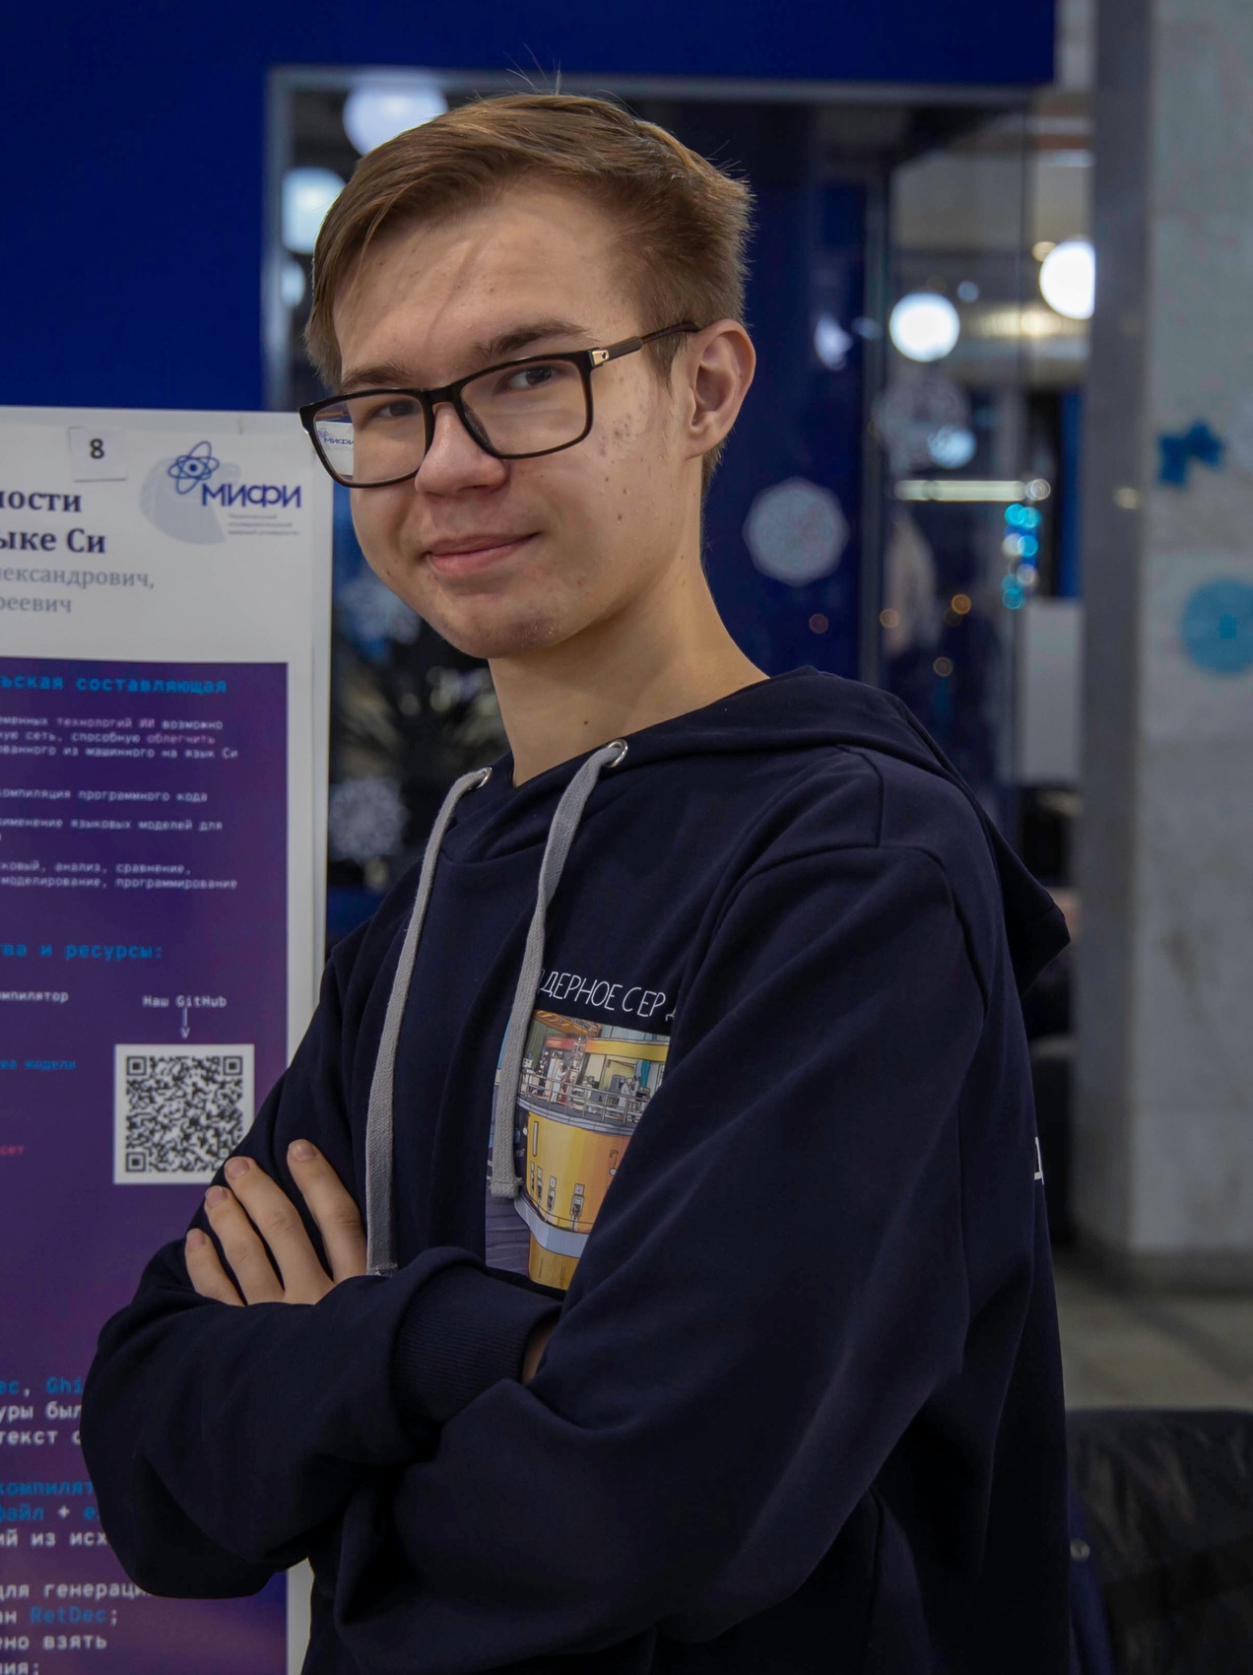
MaLkuTeam
Коваленко Владимир
Тимохин Иван
Кислов Константин
backend, frontend
frontend, design
AI

Slide 3
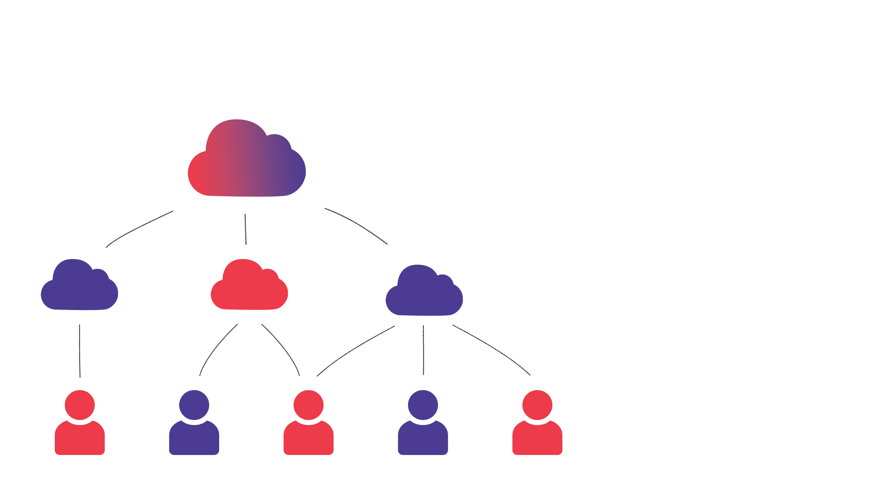
Актуальность
Результаты опросов перегружены лишней информацией.
Мы разрабатываем систему, которая результаты опроса преобразует в более понятное и легко интерпретируемое облако слов, которое в дальнейшем можно анализировать.

Slide 4
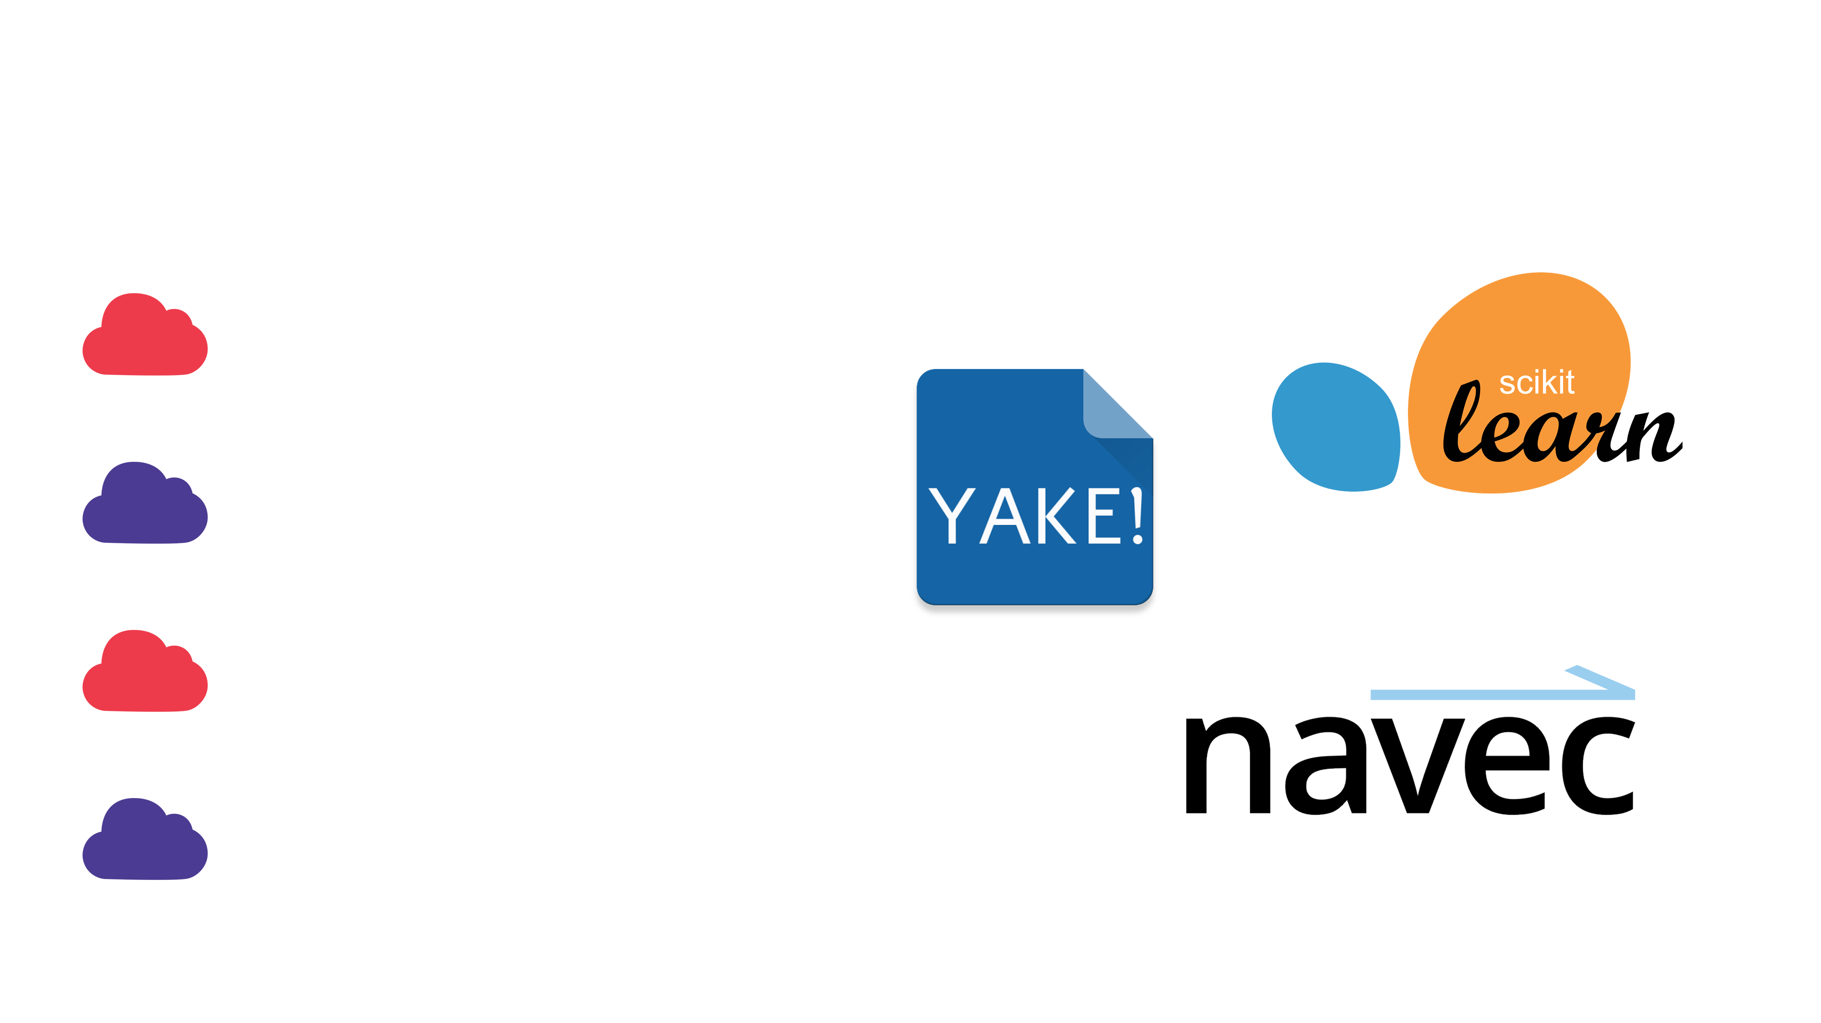
Стек технологий (AI)
YAKE! - выделение ключевых слов
pymystem3 - стемминг
navec – векторное представление слов
scikit learn - кластеризация с k-means

Slide 5

Стек технологий (backend, devops)
Каркас для
web-приложения
Сервер для запуска web-приложений

Slide 6
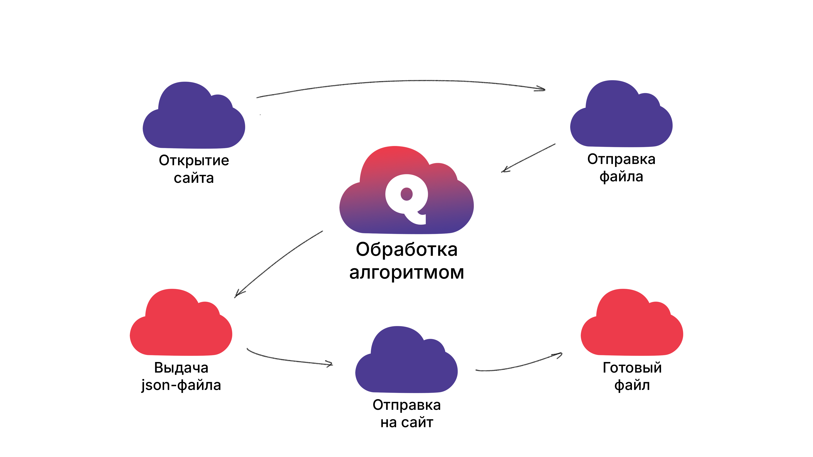
Pipeline

Slide 7
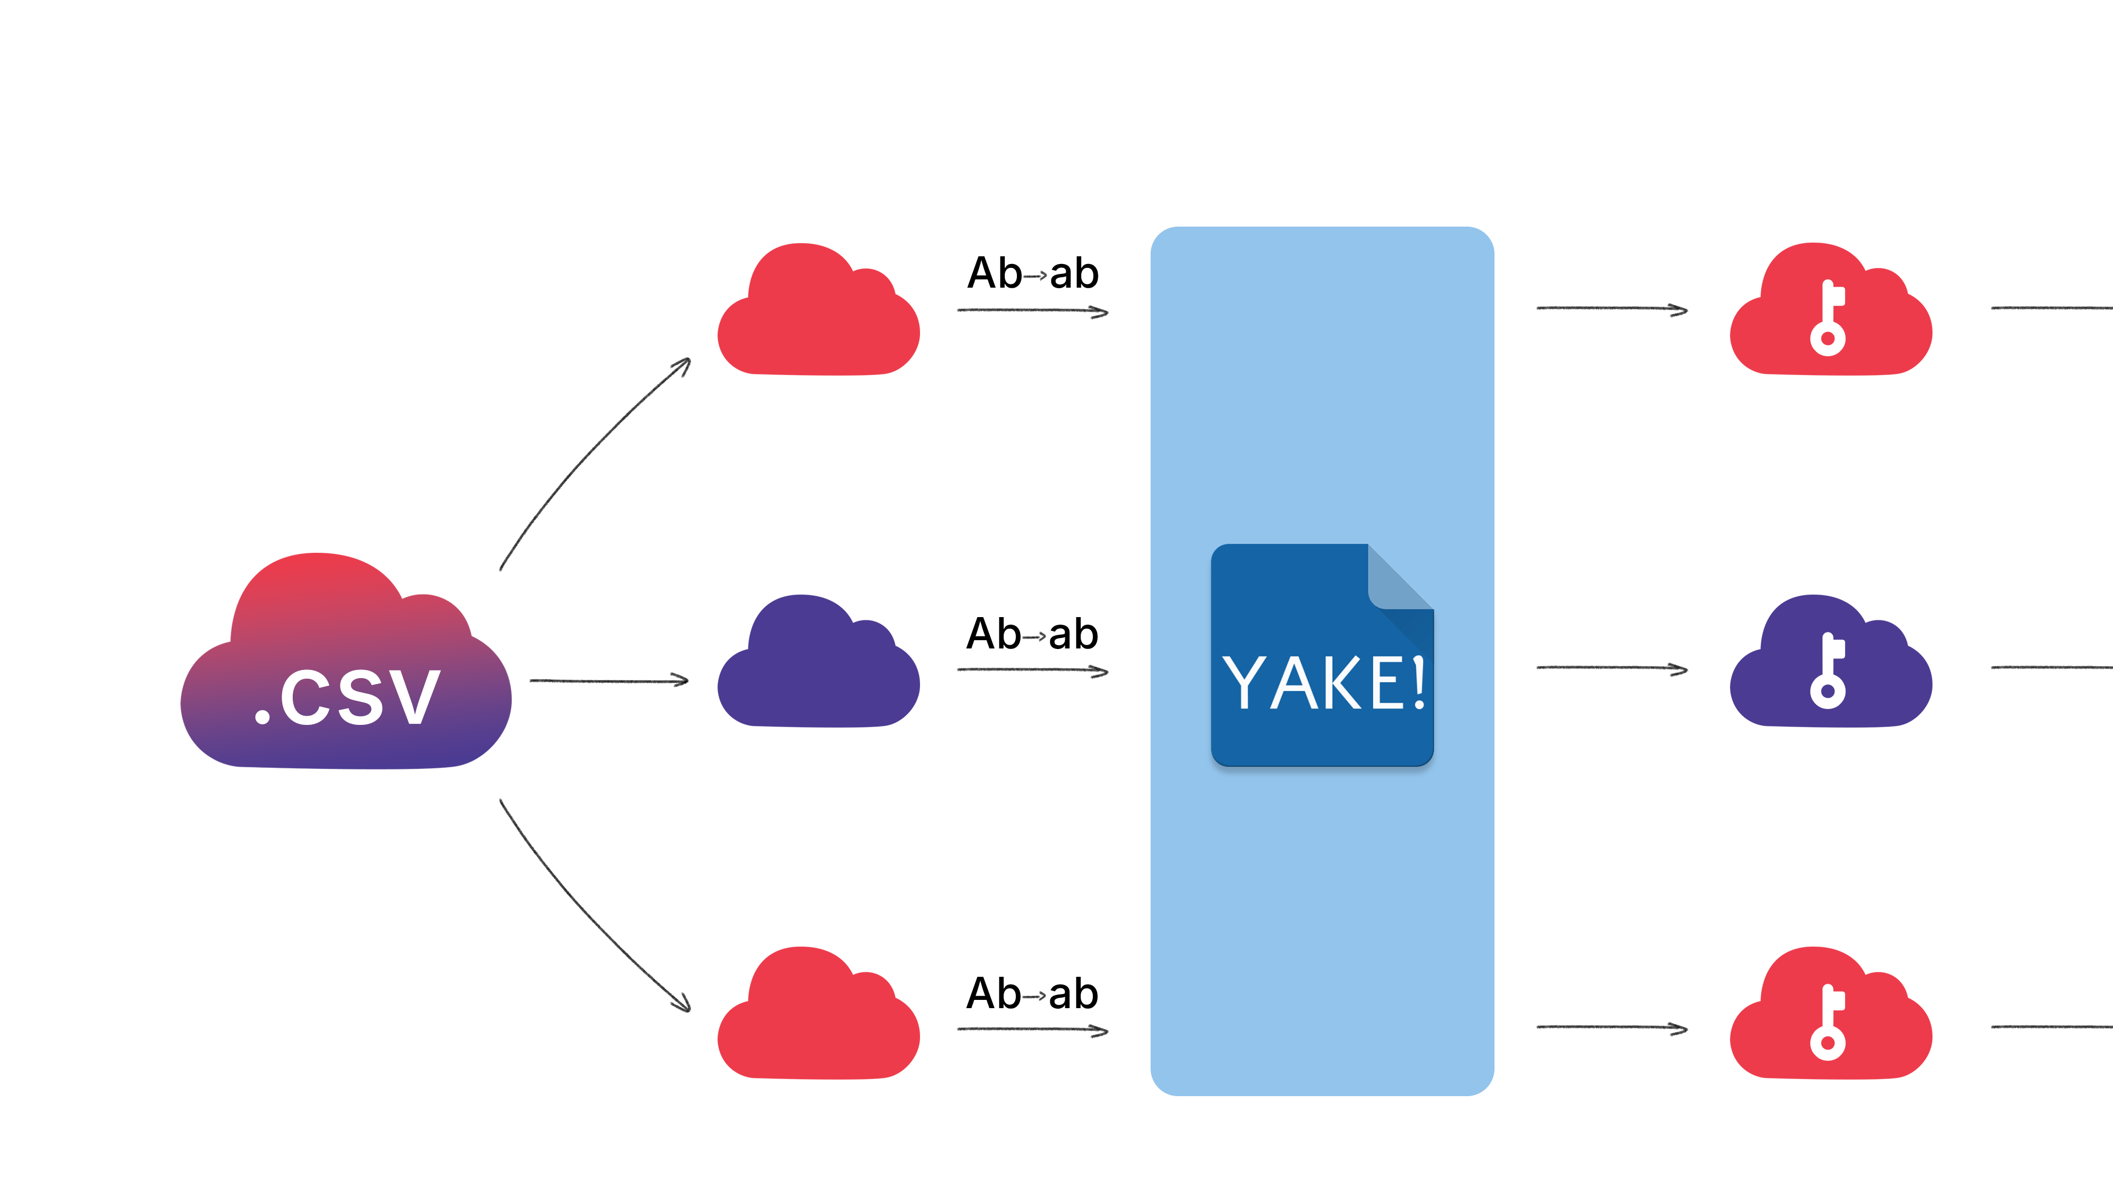
Алгоритм

Slide 8
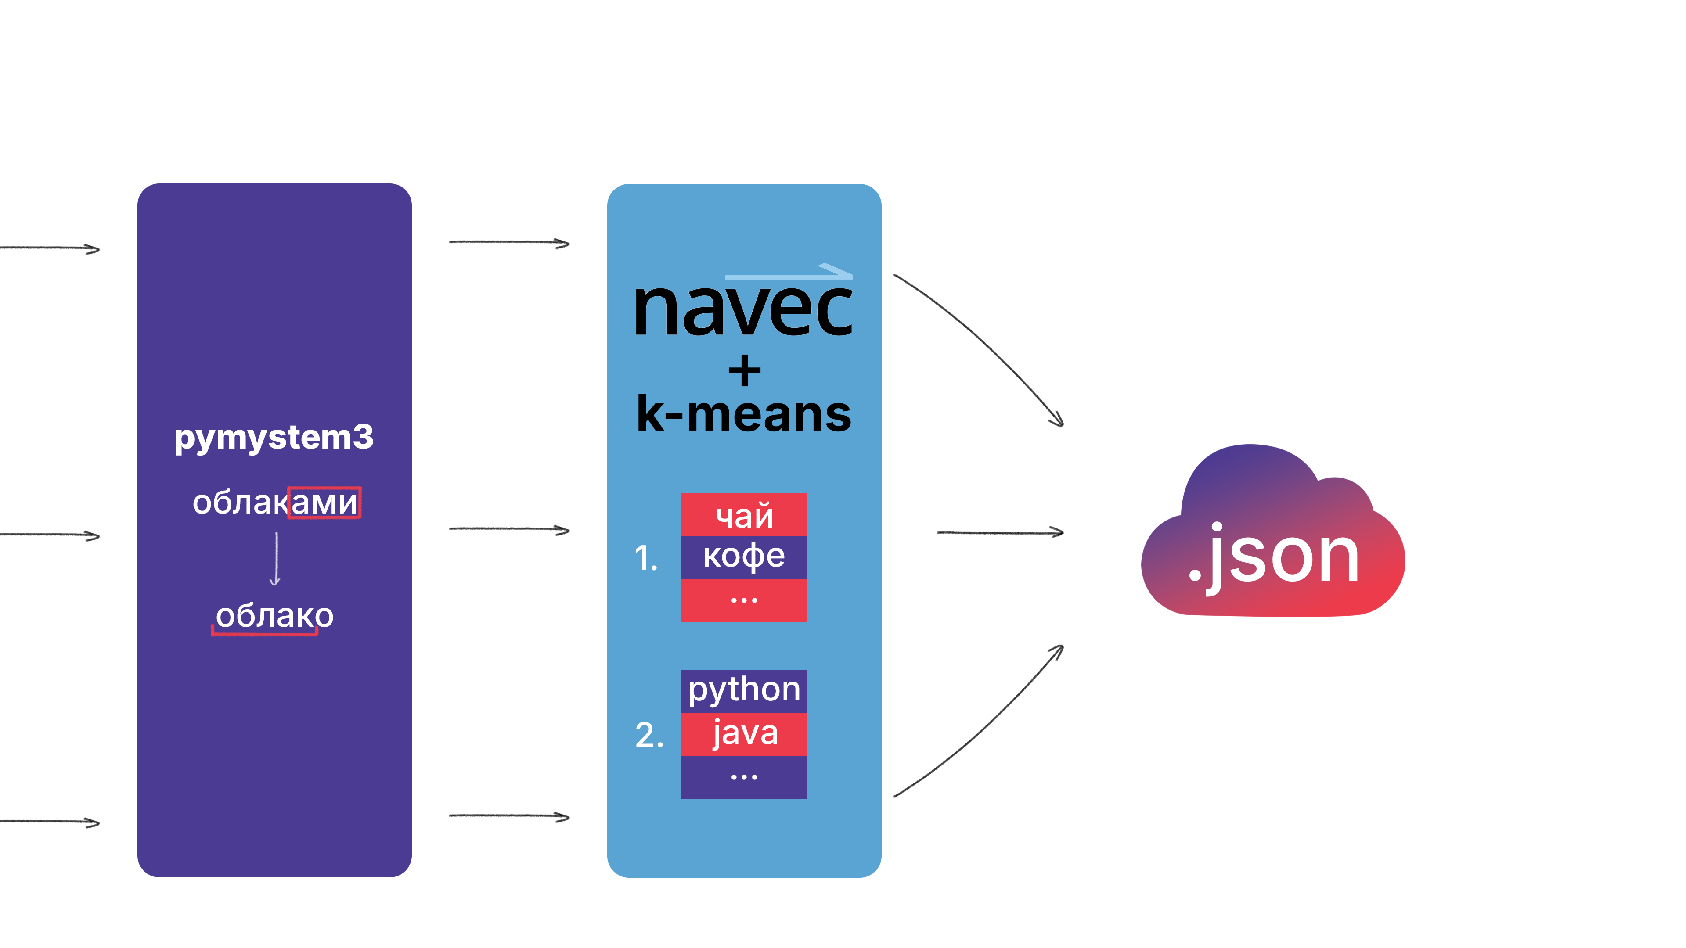
Алгоритм

Slide 9
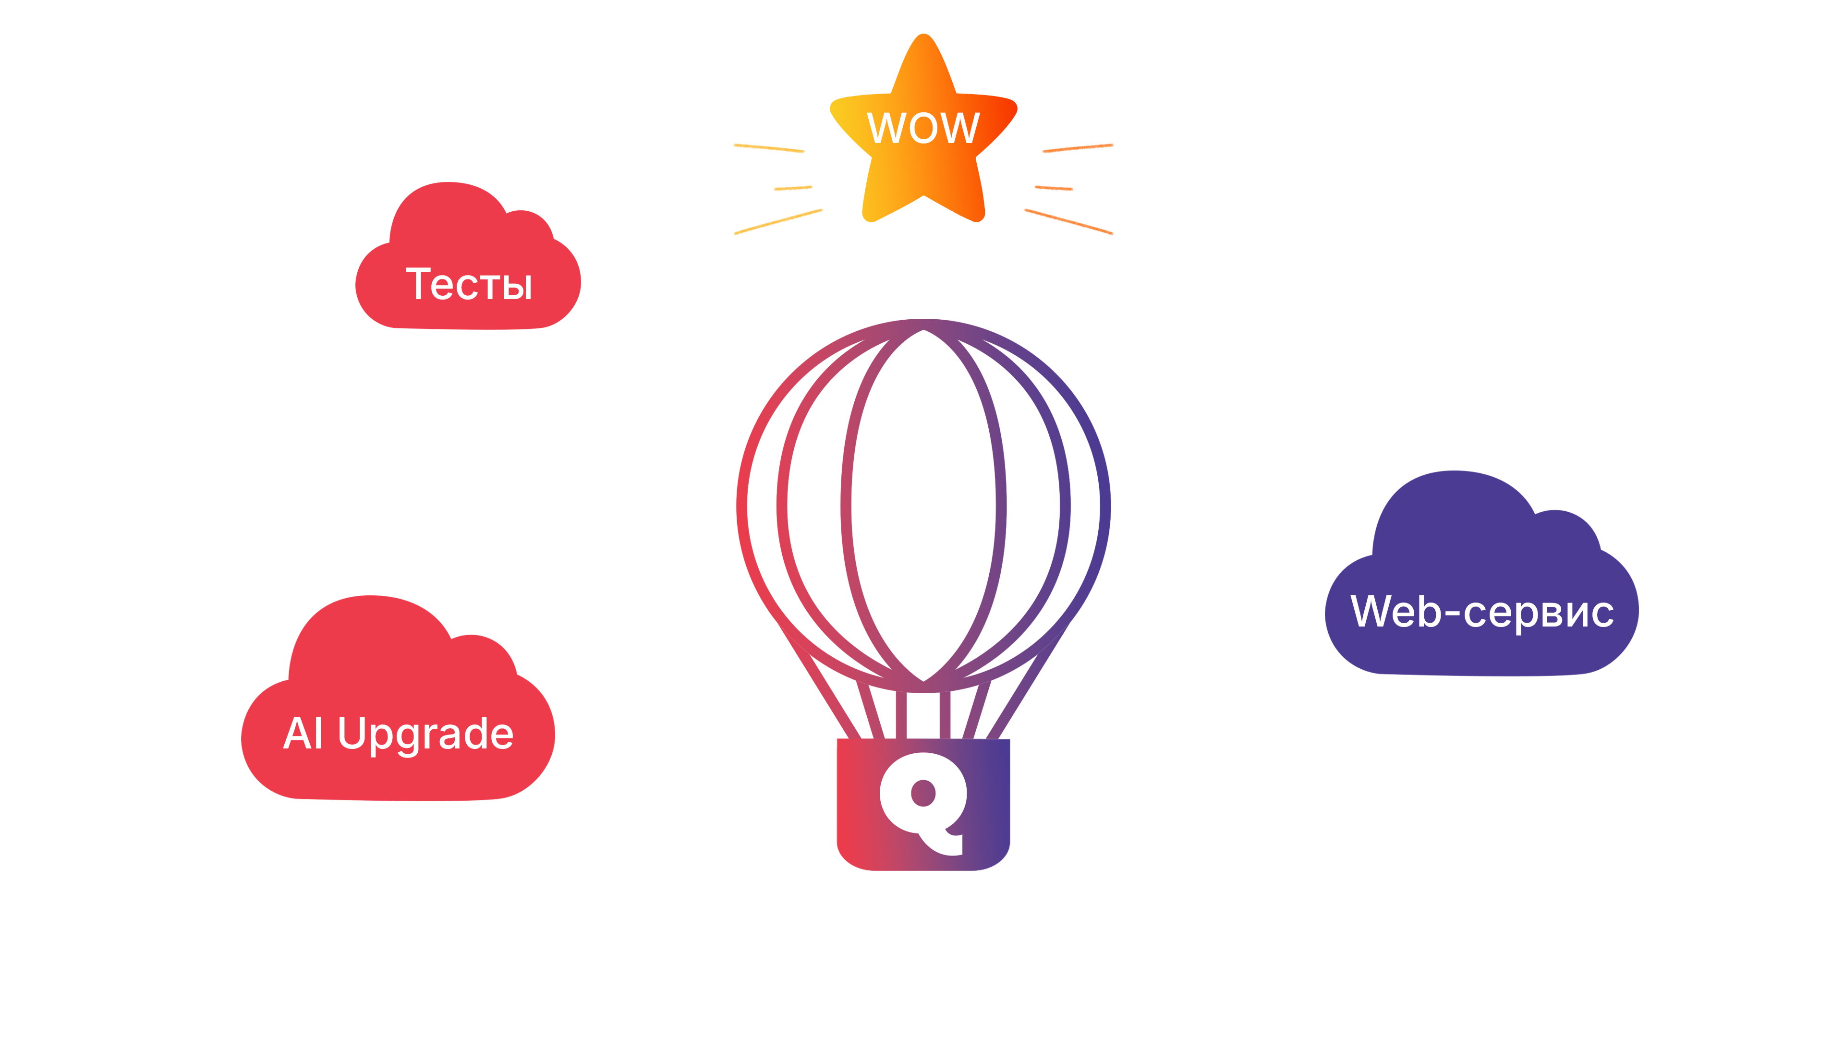
Что дальше?

Slide 10
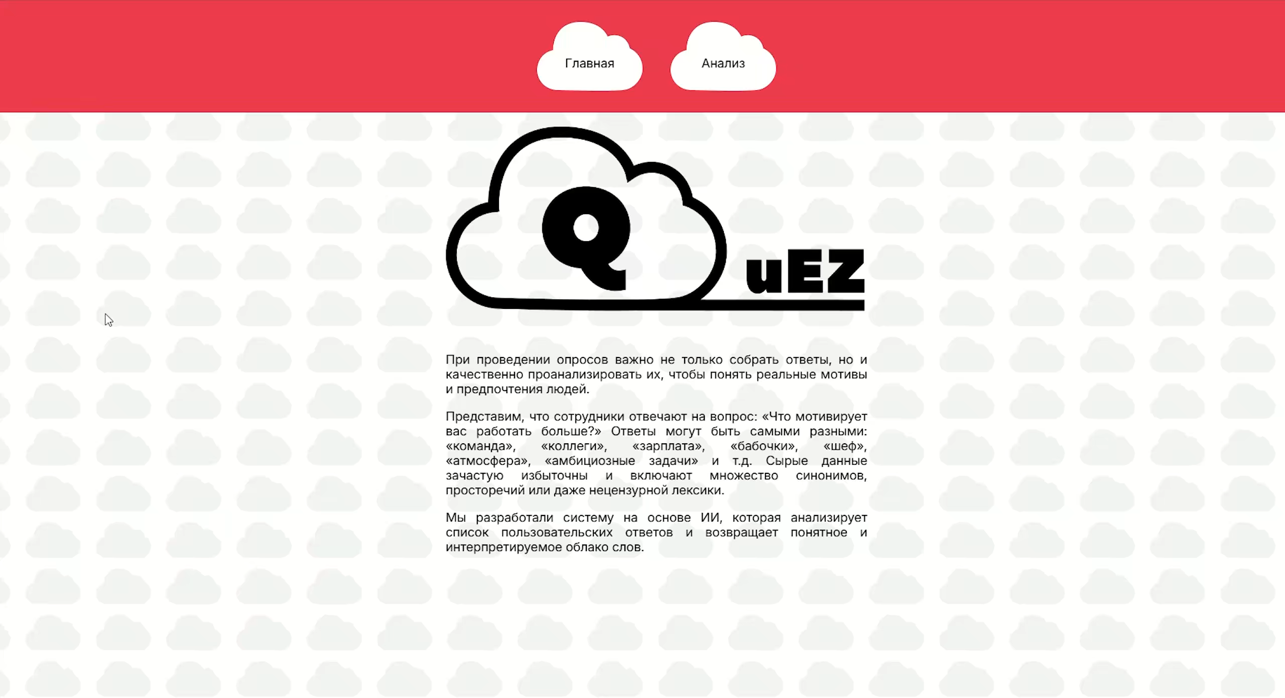
Представление frontend

Slide 11

Демонстрация

Slide 12
by MaLkuTeam

